Slide 1
3-7
الحقائق المترابطة
أ.أحـمـد الأحـمـدي @ahmad9963

Slide 2
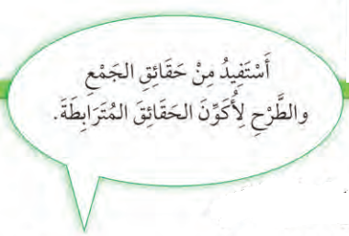
فكرة الدرس
أكون مجموعة الحقائق المترابطة.
المفردات
مجموعة الحقائق مترابطة
أ.أحـمـد الأحـمـدي @ahmad9963

Slide 3
أ.أحـمـد الأحـمـدي @ahmad9963

Slide 4
أ.أحـمـد الأحـمـدي @ahmad9963

Slide 5
أ.أحـمـد الأحـمـدي @ahmad9963

Slide 6
أ.أحـمـد الأحـمـدي @ahmad9963

